Slide 1
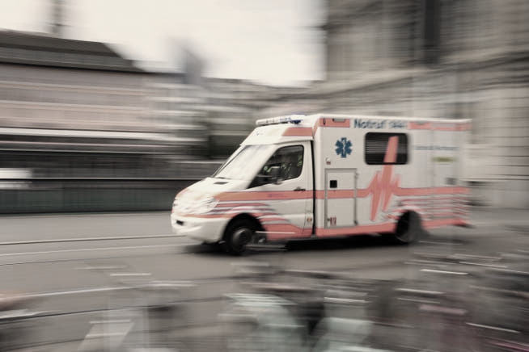
Verbrennungen
C1 – In Notfallsituationen situationsgerecht reagieren

Slide 2
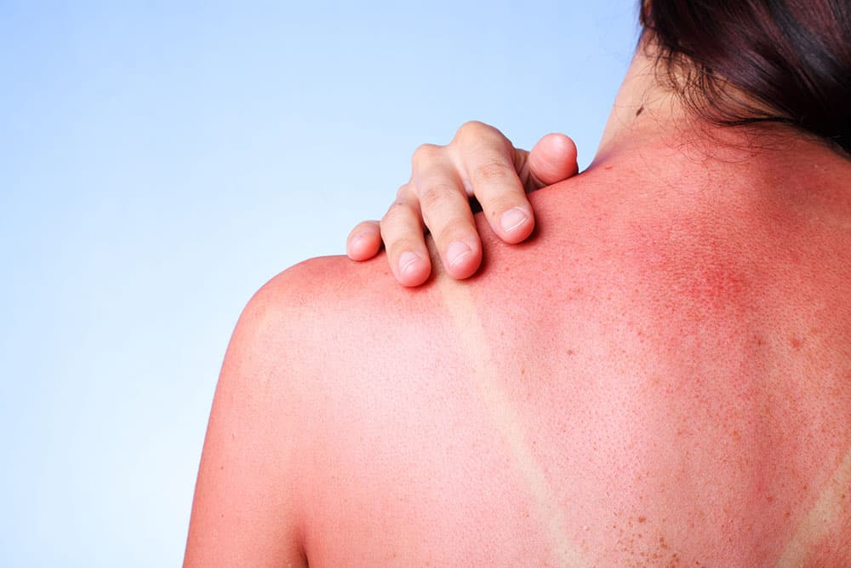
Verbrennungen
Wer hat sich schon mal verbrennt?

Slide 3
Verbrennungen
Wie haben Sie die Verbrennung behandelt?

Slide 4
Handlungskompetenz C1
In Notfallsituationen situationsgerecht reagieren
Lektion | Thema
Lektion 1 & 2 | Generelles
Lektion 3 & 4 | Herzkreislaufstillstand
Lektion 5 & 6 | Hypovolämischer Schock Hypoglykämie
Lektion 7 & 8 | Verbrennungen Pathophysiologie Erkennen und Symptome Erste Hilfe und Therapie
Lektion 9 &10 | Epileptischer Anfall Fremdkörperaspiration

Slide 5
Lernziele
Handlungsziele Verbrennungen
Die Lernenden können…
… bei Verbrennungsnotfällen angemessen reagieren und erste Hilfe leisten.
… selbstständig die Pflege von Verbrennungswunden durchführen und die Flüssigkeitsregulation von Patient*innen überwachen.

Slide 6
Lektionsablauf
Repetition
Werkstatt
Abschluss
Neue Theorie
Rollenspiel
Haut
Ampelschema
Verbrennungsgrade
Neunerregel
Erste Hilfe
Pflege
Zusammenfassung

Slide 7
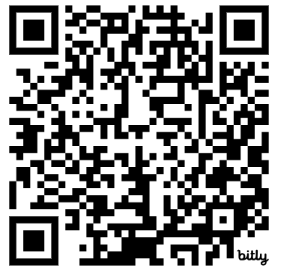
Repetitionsquiz
Haut
Funktionen
Schichten
Strukturen
Notfallsituationen
Ampelschema
Alarmieren

Slide 8
Theorieblock
Ursachen für Verbrennungen
Verbrennungsgrade
Neunerregel zur Einschätzung der verbrannten Körperoberfläche
Flüssigkeitsregulation und hypovolämischer Schock

Slide 9
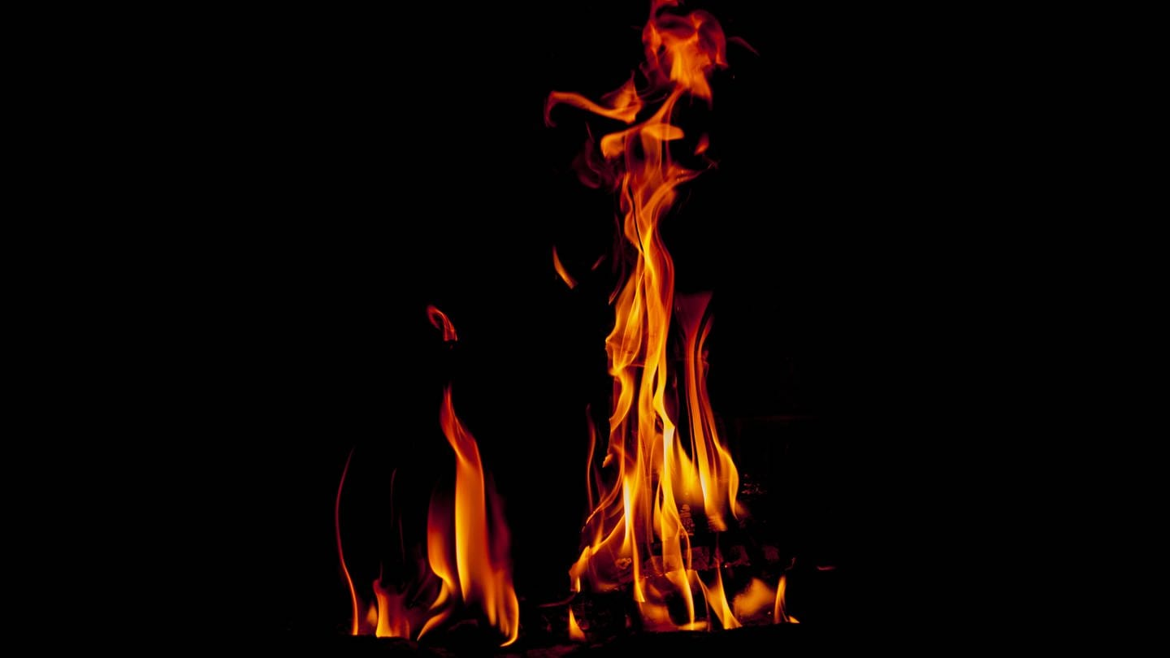
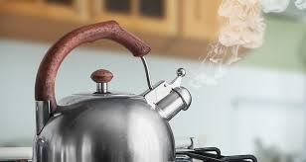
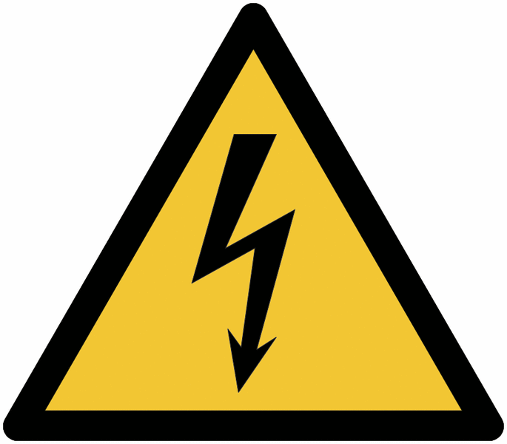
Häufige Ursachen für Verbrennungen
Feuer und Flammen
Heisse Flüssigkeiten (Verbrühung)
Reibung
Chemische Substanzen
Elektrische Ströme

Slide 10
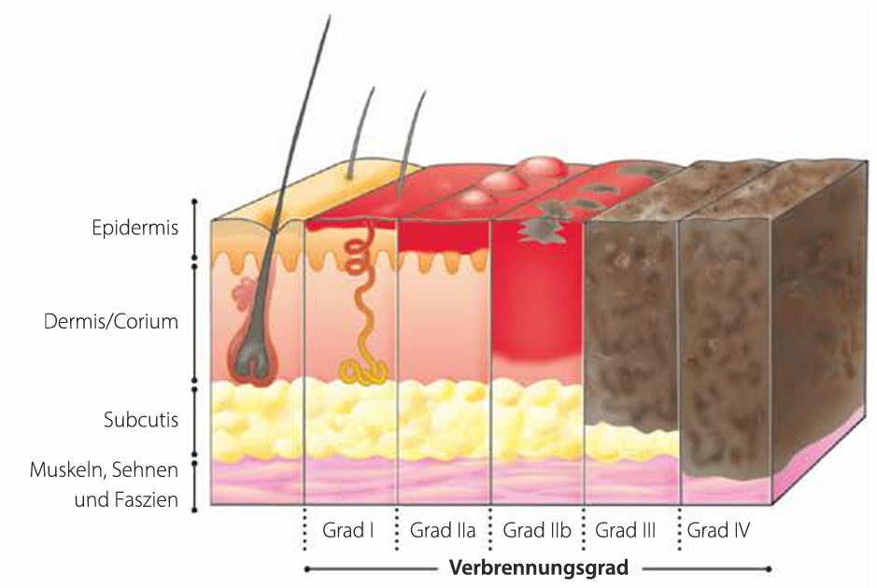
Verbrennungsgrade
Der Verbrennungsgrad ist abhängig von der Tiefe der Verbrennung.

Slide 11
Grad 1
Hautschichten betroffen:
Oberste Schicht der Epidermis
Erscheinungsbild:
Gerötete Haut
Keine Blasenildung
Schmerzempfinden:
Schmerzhaft

Slide 12
Grad 2
Hautschichten betroffen:
Komplette Epidermis
Kann bis in die Dermis reichen
Erscheinungsbild:
Gerötete Haut
Blasenildung
Narbenbildung
Schmerzempfinden:
Besonders schmerzhaft (Nerven in der Dermis)

Slide 13
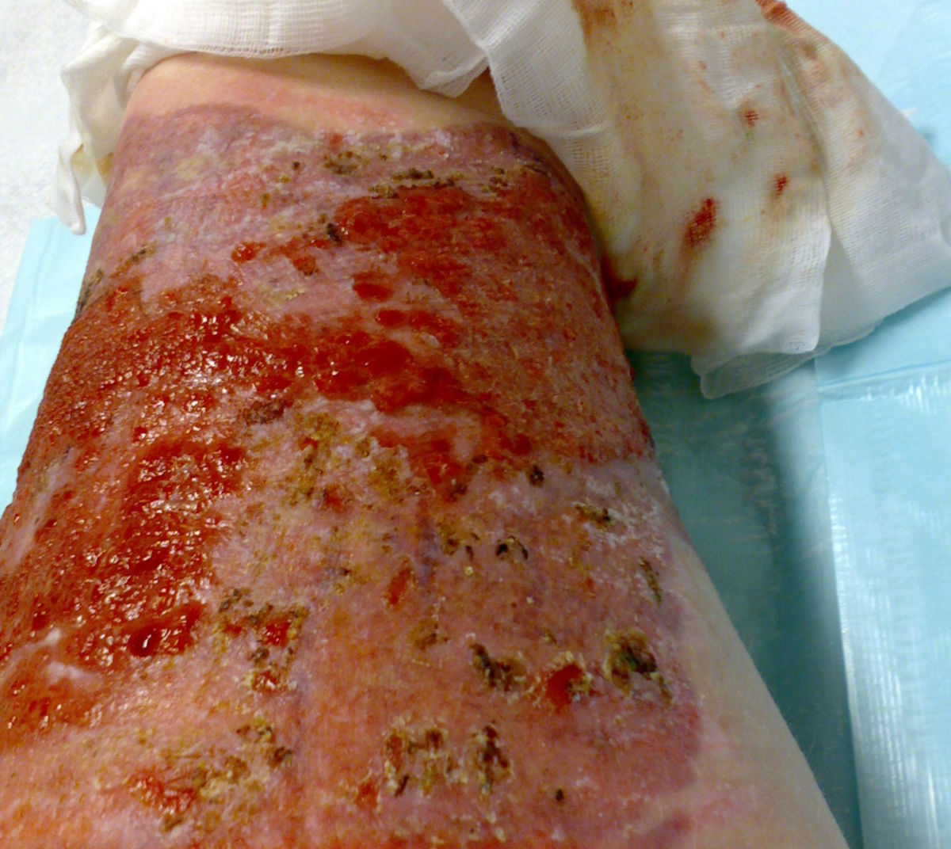
Grad 3
Hautschichten betroffen:
Epidermis
Dermis
Subcutis
Erscheinungsbild:
Weiss-schwarze Verbrennungen
ggf. Verkohlungen
Narbenbildung
Schmerzempfinden:
Keine Schmerzen (Schmerzrezeptoren zersört)

Slide 14
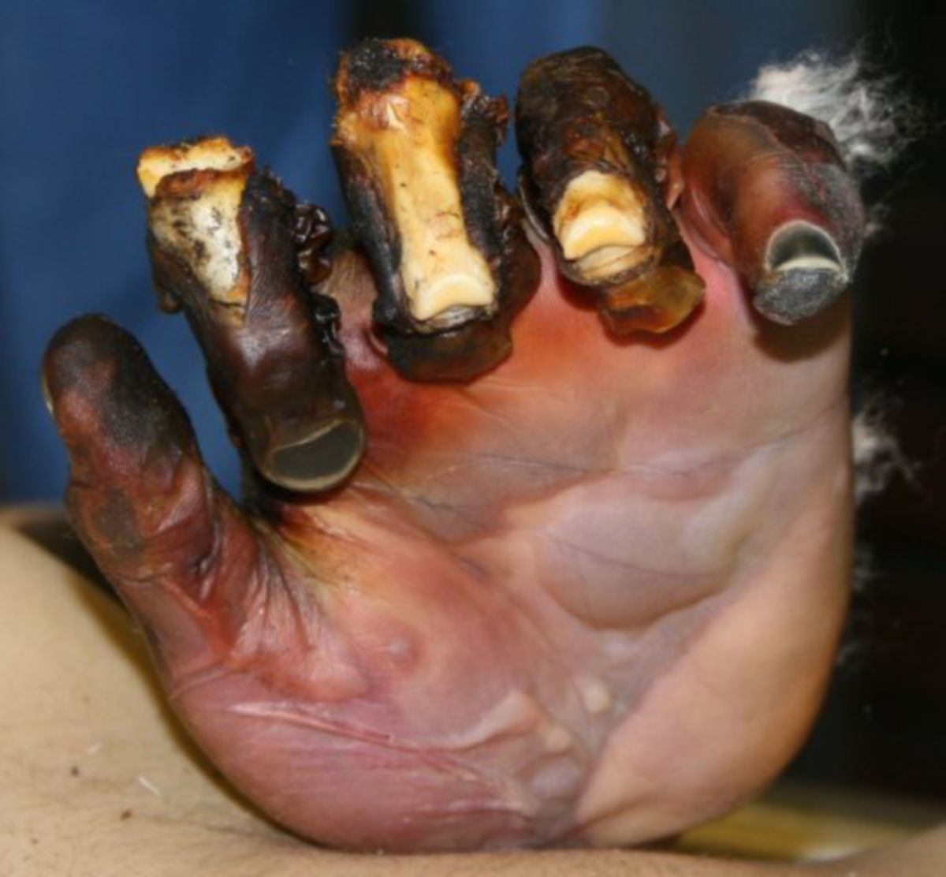
Grad 4
Hautschichten betroffen:
Epidermis
Dermis
Subcutis
Muskeln, Sehnen, Knochen
Erscheinungsbild:
Wie Grad 3
Sichtbare Muskeln, Sehnen, Knochen
Schmerzempfinden:
Keine Schmerzen
Warnung!
Starke Verbrennung

Slide 15
Neunerregel
Dient der Einschätzung der verbrannten Körperoberfläche
Man kann grob von diesen Zahlen ausgehen:
Kopf + Hals: 9 %
je Arm: 9 %
je Rumpf vorne und hinten: (2*9)=18 %
je Bein: (2*9)=18 %
Genitalbereich: 1 %

Slide 16
Neunerregel
Bei weniger als 9% verbrannter Körperoberfläche, geht man von einer leichten Verbrennung aus.
Ab ca. 10% verbrannter Körperoberfläche besteht die Gefahr eines hypovolämischen Schocks und muss als schwere Verbrennung eingestuft werden.
Besonders heikle Körperregionen sind:
Gesicht
Gelenke
Genitalien

Slide 17
Hypovolämischer Schock
Bei mehr als ca. 10% verbrannter Körperoberfläche → erhöhte Eintrittswahrscheinlichkeit eines hypovolämischen Schocks
Starker Flüssigkeitsverlust aufgrund:
Undichter Blutgefässe (durch Verbrennung)
Austritt von Plasmaflüssigkeit
Führt zu:
Senkendem Blutdruck
Organversagen (v.a. Nieren und Lungen)
Bei mehr als 50% verbrannter Körperoberfläche ist das Leben der Betroffenen ernsthaft gefärdet.

Slide 18
Flüssigkeitsregulation in der Pflege
Sehr wichtig: Bereitstellen und Verabreichen von genügend Flüssigkeiten.
Trinken
Intravenöse Verabreichung von Kochsalzlösung
Einsatz von Blutkonserven
Kontrolle der Urinausscheidung → Einschätzung des Hydrationsstaus der Patientin/des Patienten

Slide 19
Werkstatt - Ablauf
Partnerarbeit
3 Posten an je 10 Minuten (Wechsel wird angekündigt)
Reihenfolge frei wählbar
Materialien
Anleitung
Matrix
Informationsblätter
Ablauf bei jedem Posten:
Infoblatt lesen
Stoff gemeinsam Diskutieren
Stichwortartig Matrix ausfüllen
Gemeinsames Besprechen im Plenum am Schluss

Slide 20
Werkstatt - Auswerten

Slide 21
Werkstatt - Auswerten

Slide 22
Werkstatt - Auswerten

Slide 23
Rollenspiel

Slide 24
Ausblick
Gelernt in Verbrennungs-Notfallsituationen situationsgerecht zu reagieren
Ruhe und Übersicht bewahren
Nach Notfallschema handeln und erste Hilfe Leisten
Verbrennungspatient*innen korrekt pflegen
In der nächsten Doppellektion – letzten Notfallthemen
Epilleptischer Anfall
Fremdkörperaspiration

